Slide 1
Python osnove
Eclipse i PyDev

Slide 2
Alati – Eclipse i PyDev
Osnovne osobine
Slobodan softver otvorenog koda.
Dostupan kao skup plugin-a za Eclipse
Osnovne operacije: navigacija, strukturni prikaz, bojenje i dopuna koda...
Podrška za refaktorisanje.
Integrisani debager, interaktivna konzola, podrška za testiranje
Podrška za Django i Django template
Pisan u Javi, radi na svim vodećim OS

Slide 3
Alati – Eclipse i PyDev
Načini za instalaciju:
Eclipse distribucija sa već ugrađenim PyDev-om (npr. LiClipse)
Dropins zip arhiva
Update site: http://pydev.org/update
Notes:
Dropins instaliranje

Slide 4
Alati – Eclipse i PyDev
Konfiguracija
Podešavanje interpretera
Moguće je podesiti više interpretera (npr python 2 i 3).
Moguće je podesiti poseban interpreter za svaki projekat.
Obavlja se kroz standardni dijalog za konfigurisanje (Window > Preferences).
Potrebno je konfigurisati Python interpreter u sekciji PyDev > Interpreter Python
U većini slučajeva dovoljno je izabrati akciju Auto Config. Ukoliko Eclipse nije u stanju sam da pronađe Python interpreter to se može ručno definisati opcijom New...

Slide 5
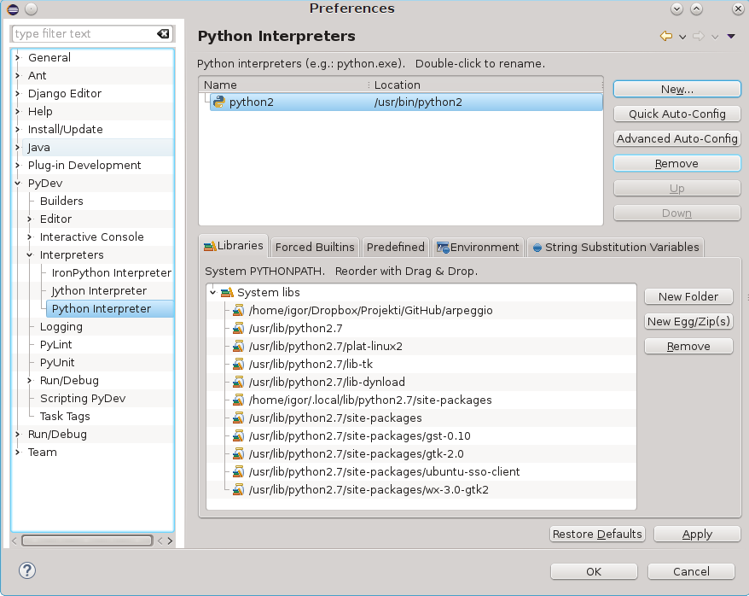
Alati – Eclipse i PyDev
Podešavanje interpretera

Slide 6
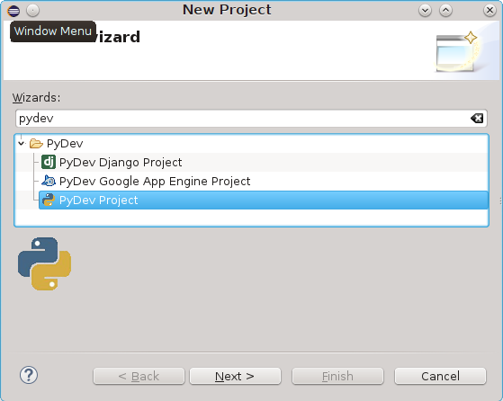
Alati – Eclipse i PyDev
Kreiranje novog projekta

Slide 7
Alati – Eclipse i PyDev
Zadatak
Podesiti interpreter u PyDev-u.
Kreirati novi projekat
Kreirati novi Python modul sledećeg sadržaja:
import fnmatch
import os
images = ['*.jpg', '*.jpeg', '*.png', '*.tif', '*.tiff'] matches = []
for root, dirnames, filenames in os.walk("C:\\eclipse\\plugins\\"):
for extensions in images: for filename in fnmatch.filter(filenames, extensions):
matches.append(os.path.join(root, filename))
print matches
Preuzeto sa http://www.pythonforbeginners.com/systems-programming/os-walk-and-fnmatch-in-python/
Pokrenuti program iz PyDev

